Slide 1

软件协同设计课程之
5.5 小组质量计划制定
2020年2月

Slide 2
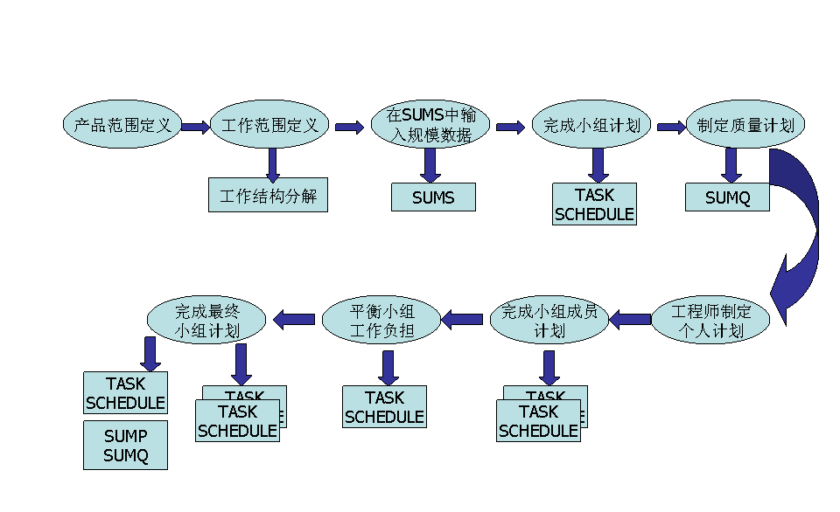
1.协同设计的计划过程

Slide 3
2. 质量目标
估计各个阶段可能出现的产品缺陷，制定一个试行的质量计划
有关质量要求的指标
（1）无缺陷比率（percent defect-free PDF）
无缺陷比率是指在给定的阶段内没有缺陷的产品组件所占的百分比。
（2）缺陷数/页
缺陷数/页是指从每页SRS和HLD文档中去掉的缺陷的平均数。

Slide 4
2. 质量目标
（3）缺陷数/KLOC
经验表明，一个产品在创建和集成测试中的缺陷数/KLOC小于0.5，在系统测试中小于0.2，则不会再有什么遗留问题。
（4）复核与检查时间比率建议
复核与检查比率是衡量检查与复核时间是否足够的方法。建议采用下列复核比率：
    需求复核与检查：<2.0 单面文本页数/小时
    高级设计复核与检查：<5 设计页数/小时
    详细设计复核与检查：<100 伪代码行数/小时
    源代码复核与检查：<200 LOC/小时

Slide 5
3. 缺陷引入与排除率
  缺陷引入率（经验值）
程序员有一个共同的特点，他们都会引入许多缺陷。
在详细设计过程中会引入2个缺陷/小时
在编码程中会引入6个缺陷/小时。
  缺陷排除比率（经验值）
在设计复核过程中排除2个缺陷/小时
在代码复核过程中排除6个缺陷/小时。
问题：如果编码用100个小时，语法检查能够发现98%的缺陷，预计代码中还有多少缺陷？100*6*（1-98%）=12

Slide 6
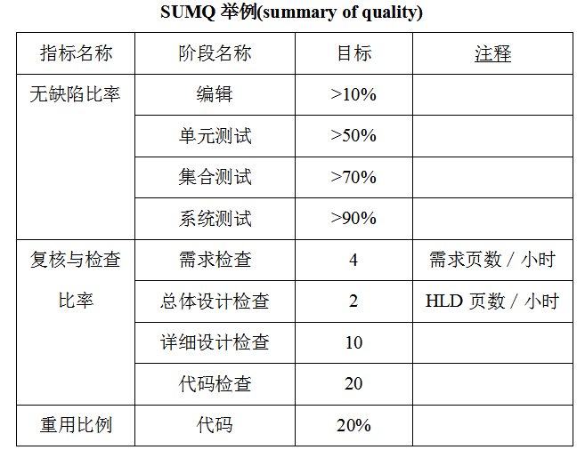
4. 制定质量计划
小组的质量计划

Slide 7
5.计划过程-上交材料
    给出小组项目task表
SUMS
  分析计算软件项目的FP，基于功能点，给出代码行的估计、开发时间的估计。
  对srs、初步设计、详细设计、测试用例数、代码做个估计。
    制定小组任务分配与开发进度计划
    软件产品与里程碑
    产品质量SUMQ

Slide 8
6.工作跟踪
产生TASK, SCHEDULE中的实际数据
记录每项工作的完成日期
在缺陷记录表中记录每阶段审查发现与修改的缺陷，以检查质量完成情况
部件的大小记录的SUMS中

